Slide 1


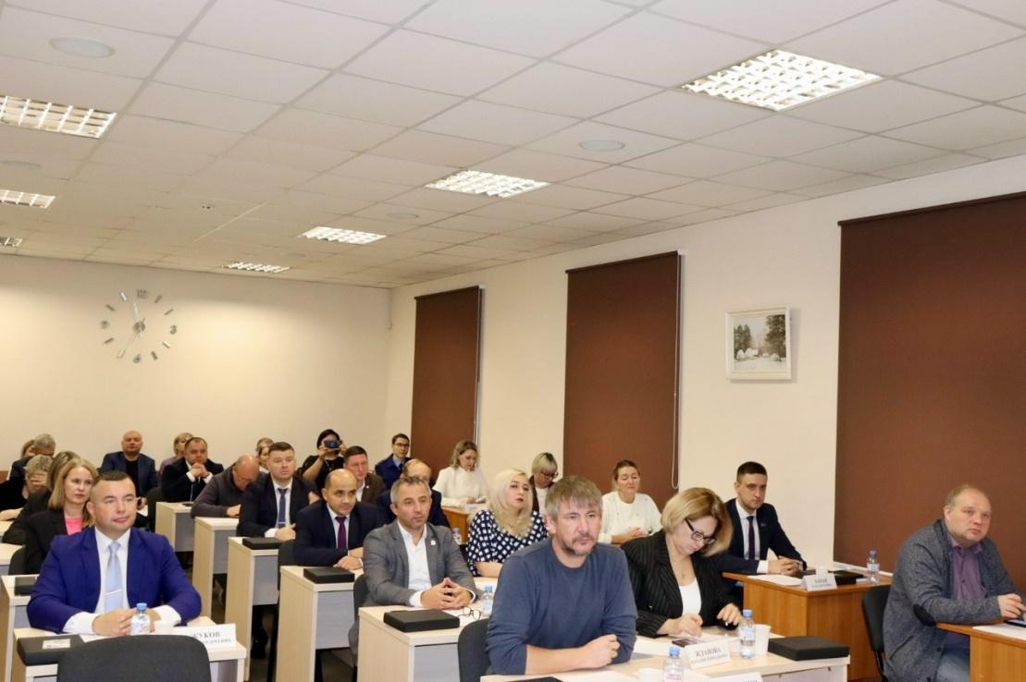
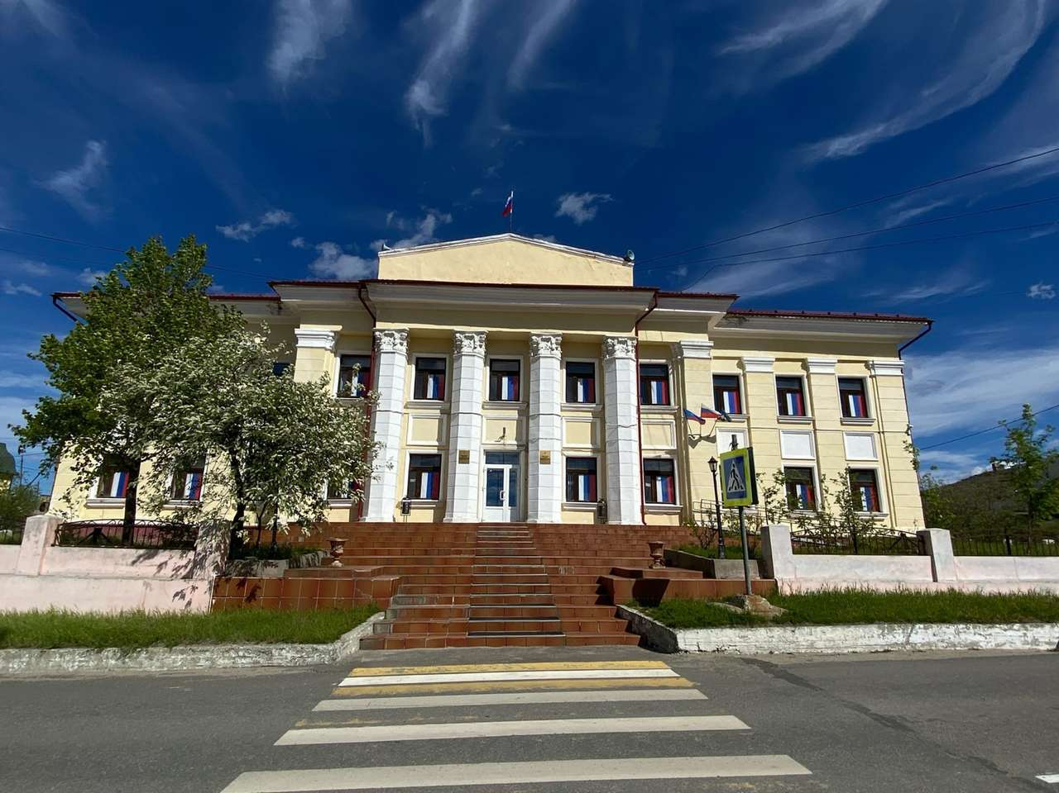
Проект бюджета для граждан на 2026 год и плановый период 2027-2028 годов

Slide 2





Вступление
Уважаемые жители Печенгского муниципального округа!
Вам представлен проект бюджета для граждан, в котором кратко и доступно отражены основные параметры проекта бюджета Печенгского муниципального округа на 2026 год и на плановый период 2027 и 2028 годов. Основным приоритетом бюджетной политики в предстоящий период, как и прежде, является обеспечение населения доступными и качественными муниципальными услугами, решение социальных вопросов, создание комфортных условий для проживания.
Информация о дате и месте проведения публичных слушаний доводится до населения через средства массовой информации, путем опубликования в газете «Печенга», и размещается на официальном сайте Печенгского муниципального округа https://pechengamr.gov-murman.ru//
2

Slide 3
Что такое бюджет?
Бюджет (от старонормандского bougette – кошель, сумка, кожаный мешок) – форма образования и расходования денежных средств, предназначенных для финансового обеспечения задач и функций государства и местного самоуправления
ДОХОДЫ
– поступающие в бюджет денежные средства (налоги, неналоговые поступления, безвозмездные поступления)
РАСХОДЫ
– выплачиваемые из бюджета денежные средства (социальные выплаты населению, содержание муниципальных учреждений и прочее)
Превышение доходов над расходами –
ПРОФИЦИТ
Превышение расходов над доходами –
ДЕФИЦИТ
Сбалансированность бюджета по доходам и расходам – основополагающее требование, предъявляемое к органам, составляющим и утверждающим бюджет
3

Slide 4
Бюджетный процесс -это ежегодное формирование и исполнение бюджета
2. Рассмотрение проекта бюджета очередного года
1. Составление проекта бюджета очередного года
3. Утверждение бюджета очередного года
Этапы бюджетного процесса
6. Утверждение отчета об исполнении бюджета предыдущего года
4. Исполнение бюджета в текущем году (в т.ч. внесение изменений в бюджет)
5. Формирование отчета об исполнении бюджета предыдущего года
4

Slide 5







Основополагающие принципы, принятые для формирования проекта бюджета округа на 2026 - 2028 годы
Учет прогноза социально-экономического развития Печенгского муниципального округа на среднесрочный период
Учет изменений федерального и областного законодательства
Сохранение уровней заработной платы работников социальной сферы с учетом использования внутренних ресурсов отраслей
Учет межбюджетных трансфертов в соответствии с проектом Закона Мурманской области «Об областном бюджете Мурманской области на 2026 год и на плановый период 2027 и 2028 годов»
Первоочередное обеспечение приоритетных расходов
Формирование бюджета с дефицитом, не превышающим законодательно установленных ограничений, и проведение работы, направленной на постепенное снижение дефицита в ходе исполнения бюджета
5

Slide 6




Принцип прозрачности (открытости) бюджетной системы Российской Федерации означает:
Обязательное опубликование в средствах массовой информации утвержденных бюджетов и отчетов об их исполнении
Доступность иных сведений о бюджетах
Обязательная открытость для общества и средств массовой информации проектов бюджетов, обеспечение доступа к информации на едином портале бюджетной системы Российской Федерации в сети «Интернет»
Преемственность бюджетной классификации Российской Федерации, а также обеспечение сопоставимости показателей бюджета отчетного, текущего и очередного финансового года
6

Slide 7
Принципы бюджетной системы
1
Единство бюджетной системы РФ
Разграничение доходов, расходов и источников финансирования дефицита бюджетов между бюджетами бюджетной системы РФ
Самостоятельность бюджетов
2
3
Равенство бюджетных прав субъектов РФ, муниципальных образований
4
Сбалансированность бюджета
Эффективность использования бюджетных средств
Общее (совокупное) покрытие расходов бюджетов
Прозрачность (открытость)
5
6
7
8
Полнота отражения доходов, расходов и источников финансирования дефицитов бюджетов
Адресность и целевой характер бюджетных средств
9
10
Подведомственность расходов бюджетов
11
Достоверность бюджета
12
7

Slide 8
Проект бюджета округа на 2026 год и плановый период
2027 и 2028 годов основывается на:
Указе Президента РФ от 07 мая 2012 года № 597 «О мероприятиях по реализации государственной социальной политики»;
Указе Президента РФ от 07 мая 2024 года № 309 «О национальных целях развития Российской Федерации на период до 2030 года»
Основных направлениях бюджетной, налоговой и долговой политики Печенгского муниципального округа на 2026 год и на плановый период 2027 и 2028 годы (Утв. Постановлением от 12.11.2025 № 1849)
Прогнозе социально-экономического развития Печенгского муниципального округа на 2026 год и на плановый период 2027 и 2028 годы (Утв. Постановлением от 12.11.2025 № 1850)
Муниципальных
программах
Печенгского муниципального округа (Непрограммные мероприятия)
Проект бюджета округа сформирован в программном формате и включает в себя расходы на реализацию в 2026-2028гг. мероприятий 14 муниципальных программ
8

Slide 9
Основные направления бюджетной политики
на 2026 год и плановый период 2027 и 2028 годов
Соблюдение принципов равенства и справедливости налогообложения.
Оценка эффективности и оптимизация действующих налоговых льгот и ставок
Совершенствование налогового администрирования: улучшение прогнозирования, укрепление взаимодействия между подразделениями мэрии и налоговой службой
Снижение сумм просроченной неналоговой дебиторской задолженности. Контроль над ее динамикой, своевременная претензионно-исковая работа
Повышение собираемости налогов и снижение уровня недоимки.
Проведение межведомственных комиссий, повышение налоговой грамотности
Эффективное управление земельными ресурсами, выявление правообладателей объектов недвижимости. Расширение налоговой базы
9

Slide 10
Основные направления бюджетной политики
на 2026 год и плановый период 2027 и 2028 годов
Финансовое обеспечение приоритетных направлений расходов и сохранение
сбалансированности бюджета округа
Реализация указов Президента РФ
Сохранение социальной направленности бюджета округа с безусловным исполнением публичных нормативных обязательств
Осуществление капитальных вложений в объекты муниципальной собственности при наличии финансовой поддержки из вышестоящих бюджетов
Достижение целевых показателей, установленных при предоставлении межбюджетных трансфертов из вышестоящих бюджетов с безусловной реализацией национальных и региональных проектов
Проведение взвешенной долговой политики и мероприятий, направленных на снижение объема дефицита бюджета округа
10

Slide 11
Прогноз социально-экономического развития округа
на 2026 год и плановый период 2027 и 2028 годов
(Утв. Постановлением № 1850 от 12.11.2025г.)
Показатели | Единица измерения | Отчет |  | Оценка | Прогноз
 |  | 2023 | 2024 | 2025 | 2026 | 2027 | 2028
1. Производство товаров и услуг
1.1 Промышленное производство
Объем отгруженных товаров собственного производства, выполненных работ и услуг собственными силами, по видам деятельности, относящимся к промышленному производству по крупным и средним предприятиям | млн.рублей в ценах соответствующих лет | 43 212,0 | 37 338,3 | 37 978,4 | 38 893,1 | 40 007,2 | 40 817,0
2. Рынок товаров и услуг
Оборот розничной торговли | млн.рублей в ценах соответствующих лет | 5 445,9 | 6 097,6 | 6 226,7 | 6 689,3 | 7 080,9 | 7 494,6
Оборот общественного питания | млн.рублей в ценах соответствующих лет | 1 253,9 | 1 391,6 | 1 588,5 | 1 684,5 | 1 752,2 | 1 803,5
Объем платных услуг населению | млн.рублей в ценах соответствующих лет | 1 556,1 | 1 693,2 | 1 853,3 | 2 001,6 | 2 123,4 | 2 243,1
Индекс физического объема платных услуг населению | % к предыдущему году | 97,8 | 98,6 | 99,1 | 101,9 | 101,6 | 101,6
3. Малое и среднее предпринимательство
Количество малых предприятий – всего по состоянию на конец года | единиц | 144 | 154 | 148 | 150 | 152 | 155
11

Slide 12
Прогноз социально-экономического развития округа
на 2026 год и плановый период 2027 и 2028 годов
(Утв. Постановлением № 1850 от 12.11.2025г.)
Показатели | Единица измерения | Отчет |  | Оценка | Прогноз
 |  | 2023 | 2024 | 2025 | 2026 | 2027 | 2028
Среднесписочная численность работников (без внешних совместителей) по малым предприятиям всего | человек | 556 | 553 | 540 | 545 | 555 | 565
Численность индивидуальных предпринимателей по состоянию на конец года | человек | 696 | 634 | 580 | 590 | 595 | 600
Количество средних предприятий – всего | единиц | 0 | 0 | 0 | 0 | 0 | 0
Среднесписочная численность работников (без внешних совместителей) по средним предприятиям – всего | человек | 0 | 0 | 0 | 0 | 0 | 0
4. Инвестиции и строительство
Объем инвестиций в основной капитал (за исключением бюджетных средств) | млн.рублей в ценах соответствующих лет | 7 372,4 | 9 495,0 | 11 407,2 | 15 006,2 | 16 429,6 | 14 683,2
Объем инвестиций (в основной капитал) за счет всех источников финансирования – всего | млн.рублей в ценах соответствующих лет | 7 610,5 | 9 849,2 | 12 527,9 | 16 045,5 | 16 429,6 | 14 683,2
6. Труд и занятость
Численность населения в трудоспособном возрасте, в среднем за год | тыс. человек | 19,110 | 18,642 | 18,267 | 18,144 | 18,079 | 18,014
12

Slide 13
Прогноз социально-экономического развития округа
на 2026 год и плановый период 2027 и 2028 годов
(Утв. Постановлением № 1850 от 12.11.2025г.)
Показатели | Единица измерения | Отчет |  | Оценка | Прогноз
 |  | 2023 | 2024 | 2025 | 2026 | 2027 | 2028
Численность безработных, зарегистрированных в службах занятости, в среднем за год | тыс. человек | 0,150 | 0,096 | 0,110 | 0,109 | 0,108 | 0,108
Среднесписочная численность работников организаций (без субъектов малого предпринимательства) | тыс. человек | 10,042 | 9,269 | 9,111 | 9,052 | 9,019 | 8,976
Среднемесячная начисленная заработная плата работников организаций (без субъектов малого предпринимательства) | рублей | 95 351,3 | 106 505,9 | 116 499,7 | 124 421,7 | 132 902,9 | 141 943,2
7. Развитие социальной сферы
Численность детей в дошкольных образовательных учреждениях | человек | 1 862 | 1 704 | 1 800 | 1 800 | 2 340 | 2 340
Обеспеченность:
общедоступными библиотеками | учреждений на 100 тыс. населения | 33,2 | 34,2 | 31,3 | 31,5 | 31,8 | 32,0
учреждениями культурно-досугового типа | учреждений на 100 тыс. населения | 16,6 | 17,1 | 17,4 | 17,5 | 17,7 | 17,8
дошкольными образовательными учреждениями | мест на 100 детей дошкольного возраста | 125,1 | 121,6 | 130,9 | 132,0 | 130,5 | 131,4
13

Slide 14



Основные параметры бюджета округа, млн. рублей
Год
Доходы
Расходы
Дефицит / Профицит
Факт 2024
3 840,3
3 747,3
93,0
Оценка 2025
4 143,5
4 341,2
- 197,7
Проект 2026
5 163,4
5 298,1
- 134,7
Проект 2027
3 527,6
3 592,2
- 64,6
Проект 2028
3 523,7
3 567,5
- 43,8
14

Slide 15
Структура доходов бюджета округа
НАЛОГОВЫЕ ДОХОДЫ
(поступления в бюджет от уплаты налогов, установленных Налоговым кодексом Российской Федерации)
НЕНАЛОГОВЫЕ ДОХОДЫ
(поступления в бюджет от использования имущества , оказания платных услуг, от продажи материальных и нематериальных активов, а также платежи в виде штрафов или иных санкций)
БЕЗВОЗМЕЗДНЫЕ ПОСТУПЛЕНИЯ
(финансовая помощь из бюджетов других уровней в т.ч. межбюджетные трансферты, дотации, субсидии, субвенции)
15

Slide 16
Структура доходов бюджета округа на 2026 год
16

Slide 17
Прогноз безвозмездных поступлений, млн. рублей
Безвозмездные поступления, в том числе:
2026 год
2027 год
2028 год
3 224,78
1 561,02
1 523,53
Дотации
371,48
154,47
159,48
Субсидии
1 599,61
156,60
107,23
Субвенции
1 165,68
1 164,51
1 171,32
Иные МБТ
88,02
85,44
85,50
Средства, поступающие в бюджет округа в качестве безвозмездных поступлений из вышестоящих бюджетов (субвенции, субсидии, иные МБТ), имеют целевой характер и в обязательном порядке расходуются на цели, установленные при предоставлении указанных средств
18

Slide 18
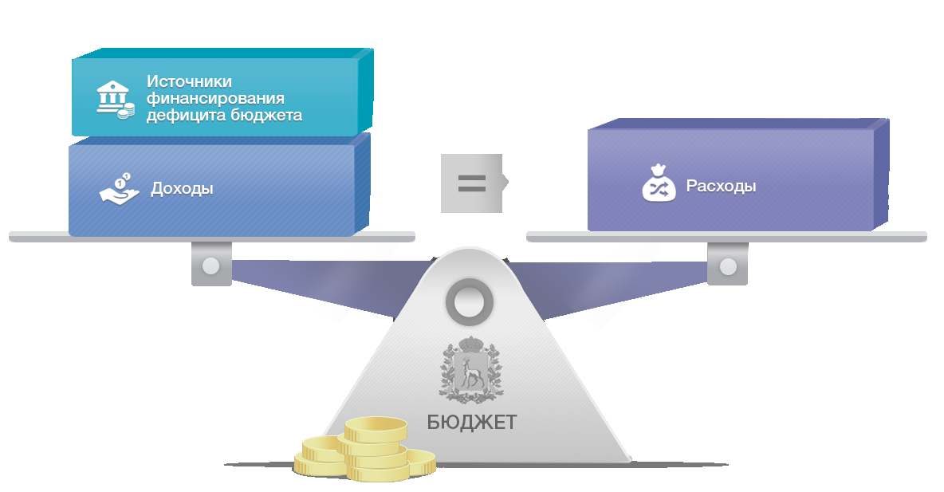




Ресурсы 5 298,17
Структура бюджета округа на 2026 год, млн. рублей
Расходы 5 298,17
Доходы
Расходы
Источники финансирования
дефицита бюджета
Бюджет округа
17

Slide 19




Расходы бюджета округа на 2026 год
Текущие расходы
– 73,3%
5 298,2 млн. рублей
Расходы на капитальные вложения – 26,7%
Расходы отраслей социальной сферы составляют 3 894,7 млн. рублей
Расходы отраслей жилищно-коммунального хозяйства и прочие расходы составляют 1 403,5 млн. рублей
Общегосударственные вопросы
633,8 (12,0 %)
Жилищно - коммунальное хозяйство
432,2 (8,1%)
Образование
3 420,0
(64,5 %)
Культура,
кинематография 185,7 (3,5 %)
Физическая культура и спорт 147,8 (2,8 %)
Социальная политика 141,2 (2,7 %)
Национальная экономика (дорожное хозяйство, транспорт и прочее)
252,8 (4,8 %)
Прочие расходы
84,7 (1,6%)
Доля в общем объеме
расходов составляет 73,5 %
Доля в общем объеме
расходов составляет 26,5 %
19

Slide 20
Расходы, направленные на достижение соответствующих результатов реализации национальных проектов в округе в 2026 году
Всего расходов на нацпроекты – 77,7 млн. рублей
Национальный проект «Молодежь и дети» (Ю)
77,7 млн. рублей
Выплата вознаграждения классным руководителям и советникам директоров по воспитанию и взаимодействию с детскими общественными объединениями
И2 Региональный проект
«Жилье»
И4 Региональный проект
«Формирование комфортной городской среды»
Ю6 Региональный проект «Педагоги и наставники»
И8 Региональный проект
«Региональная и местная дорожная сеть»
И9 Региональный проект
«Общесистемные меры
развития дорожного хозяйства»
20

Slide 21




Расходы бюджета округа на реализацию муниципальных программ в 2026 году
МП «Образование» 3 239,9 млн. рублей (63,6 %)
МП «Муниципальное управление: эффективный муниципалитет» 431,0 млн. рублей (8,4 %)
Расходы на
реализацию 14 муниципальных программ –
5 097,1 млн.
рублей
МП «Комфортная среда проживания» 370,2 млн. рублей (7,3 %)
МП «Культура» 290,7 млн. рублей (5,7 %)
И9 Региональный проект
«Общесистемные меры
развития дорожного хозяйства»
21

Slide 22





Расходы бюджета округа на реализацию муниципальных программ в 2026 году
МП «Транспортная система» 232,3 млн. рублей (4,6 %)
МП «Муниципальное имущество и земельные ресурсы» 188,9 млн. рублей (3,7 %)
МП «Физическая культура и спорт» 148,2 млн. рублей (2,9 %)
МП «Муниципальные финансы» 78,1 млн. рублей (1,5 %)
МП «Обеспечение общественного порядка и безопасности населения» 44,3 млн. рублей (0,9 %)
22

Slide 23




Расходы бюджета округа на реализацию муниципальных программ в 2026 году
МП «Обеспечение социальной стабильности» 36,7 млн. рублей (0,7 %)
МП «Молодежная политика и взаимодействие с общественными организациями в Печенгском муниципальном округе» 35,3 млн. рублей (0,7 %)
МП «Укрепление общественного здоровья в Печенгском муниципальном округе» 0,8 млн. рублей (0,04 %)
МП «Экономический потенциал» 0,6 млн. рублей (0,01 %)
МП «Энергосбережение и повышение энергоэффективности» 0,1 млн. рублей (0,002 %)
Непрограммная деятельность 201,1 млн. рублей
23

Slide 24


Муниципальный долг
Обязательства, возникающие из муниципальных заимствований, другие обязательства в соответствии с видами долговых обязательств, установленными Бюджетным кодексом РФ, принятые на себя муниципальным округом
Предельный объем на 01.01.2027 = 131,0
млн. рублей
Предельный объем на 01.01.2028 = 195,6
млн. рублей
Предельный объем на 01.01.2029 = 239,4
млн. рублей
Рост муниципального долга округа обусловлен привлечением кредитных ресурсов в целях покрытия бюджетного дефицита, сложившегося за счет роста расходов бюджета, предусматривающих реализацию полномочий по содержанию муниципальных учреждений, муниципального имущества, а также реализации Указов Президента Российской Федерации , исполнение других социальных обязательств
25

Slide 25
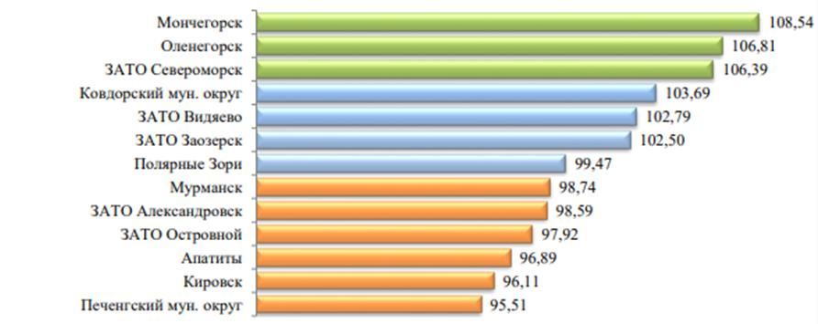
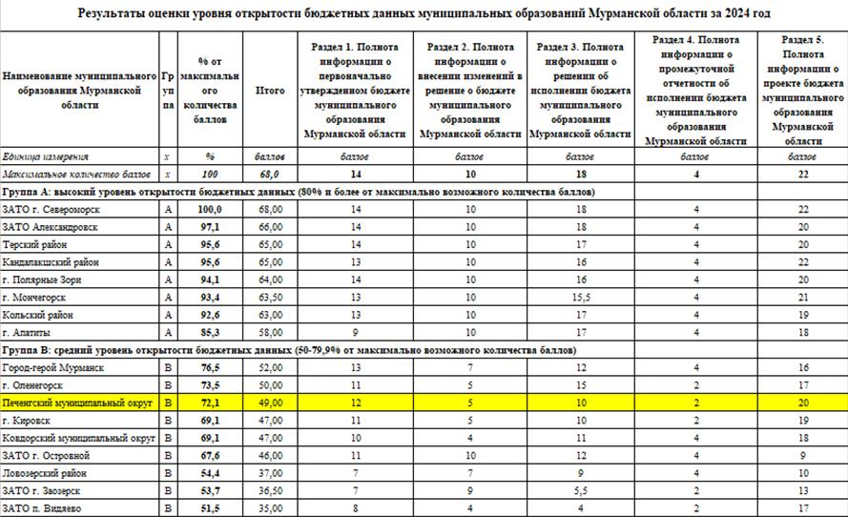
Результаты деятельности, опубликованные в течение 2025 года по итогам работы за 2024 год
Муниципальное образование, комплексная оценка качества которого соответствует III степени качества (ненадлежащее качество управления бюджетным процессом)
В целях повышения качества управления бюджетным процессом Распоряжением администрации Печенгского муниципального округа от 04.08.2025 № 97 утвержден План мероприятий по повышению качества управления бюджетным процессом в Печенгском муниципальном округе
Рейтинг качества управления процессом по итогам 2024 года
Рейтинг открытости бюджетных данных
По итогам оценки муниципальных образований по уровню открытости бюджетных данных за 2024 год Печенгский округ входит в группу муниципальных образований со средним уровнем открытости бюджетных данных (группа В)
Уровень долговой устойчивости
Печенгский муниципальный округ отнесен к группе заемщиков с высоким уровнем долговой устойчивости
(Приказ Минфина Мурманской области от 29.09.2025г. № 136 н)
26

Slide 26
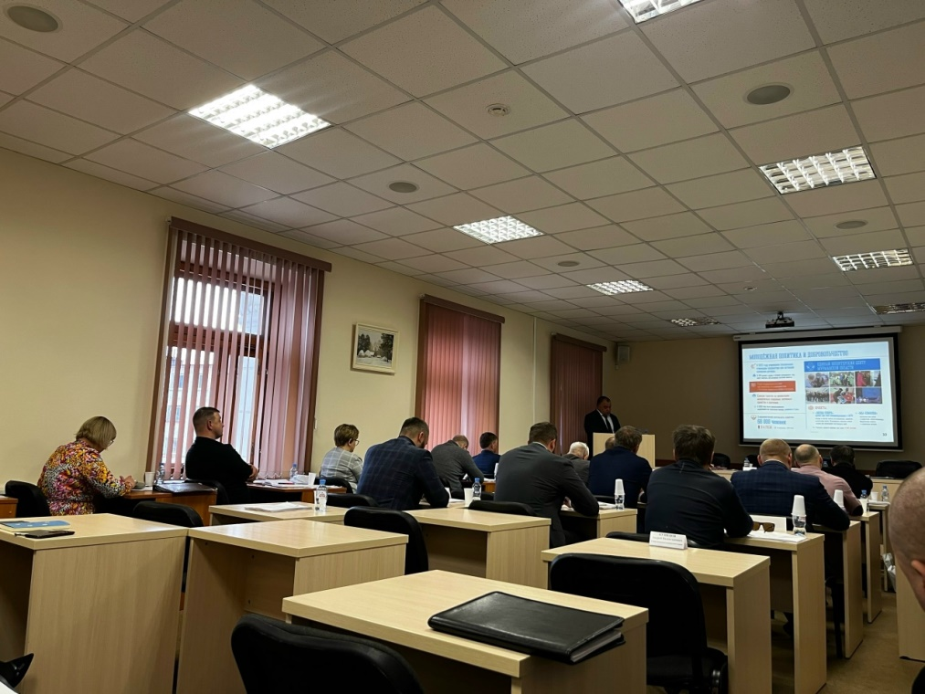
Публичные слушания
Публичные слушания – это форма реализации прав граждан на участие в
процессе обсуждения проектов муниципальных правовых актов по вопросам местного
значения
Решение о назначении публичных слушаний принимает Глава Печенгского муниципального округа
Постановление Главы Печенгского муниципального округа Мурманской области от 26.11.2025 № 11
«О назначении публичных
слушаний по проекту решения Совета депутатов Печенгского муниципального округа «О бюджете округа на 2026 год и на плановый период 2027 и 2028 годов»
Проведение публичных слушаний по проекту бюджета округа на 2026 – 2028 годы состоятся 09.12.2025 в 14-30 по адресу: Мурманская область, пгт. Никель, ул. Пионерская, дом 2, зал заседаний
24

Slide 27
Глоссарий
Бюджет – форма образования и расходования денежных средств, предназначенных для финансового обеспечения задач и функций государства и местного самоуправления.
Доходы бюджета – поступающие в бюджет денежные средства, за исключением средств, являющихся в соответствии с Бюджетным Кодексом РФ источниками финансирования дефицита бюджета.
Расходы бюджета – выплачиваемые из бюджета денежные средства, за исключением средств, являющихся в соответствии с Бюджетным Кодексом РФ источниками финансирования дефицита бюджета.
Дефицит бюджета – превышение расходов бюджета над его доходами.
Профицит бюджета – превышение доходов бюджета над его расходами.
Источники финансирования дефицита бюджета – средства, привлекаемые в бюджет для покрытия дефицита (кредиты банков, кредиты других уровней бюджетов, кредиты финансовых международных организаций, ценные бумаги, иные источники).
27

Slide 28
Глоссарий
Межбюджетные трансферты – средства, предоставляемые одним бюджетом бюджетной системы РФ другому бюджету бюджетной системы РФ.
Субсидии – средства, предоставляемые одним бюджетом бюджетной системы РФ другому бюджету на безвозмездной и безвозвратной основе в целях софинансирования расходов на решение вопросов местного значения.
Субвенции – средства, предоставляемые одним бюджетом бюджетной системы РФ другому бюджету на безвозмездной и безвозвратной основе в целях обеспечения отдельных государственных полномочий, переданных органам местного самоуправления.
Дотации – средства, предоставляемые одним бюджетом бюджетной системы РФ другому бюджету на безвозмездной и безвозвратной основе в целях указания конкретных целей использования.
28

Slide 29
Спасибо за внимание
Контактная информация для обращения граждан:
Начальник финансового управления Ионова Ольга Валерьевна
Тел. 81554 5-02-70
E-mail: fino@pechengamr.ru

